Slide 1
『보육교사교육원관리』
관리자메뉴얼_구청
㈜온앤온정보시스템

Slide 2
목 차
수요조사
  수요조사 검증
보수교육과정
  신청자 경력입력

Slide 3
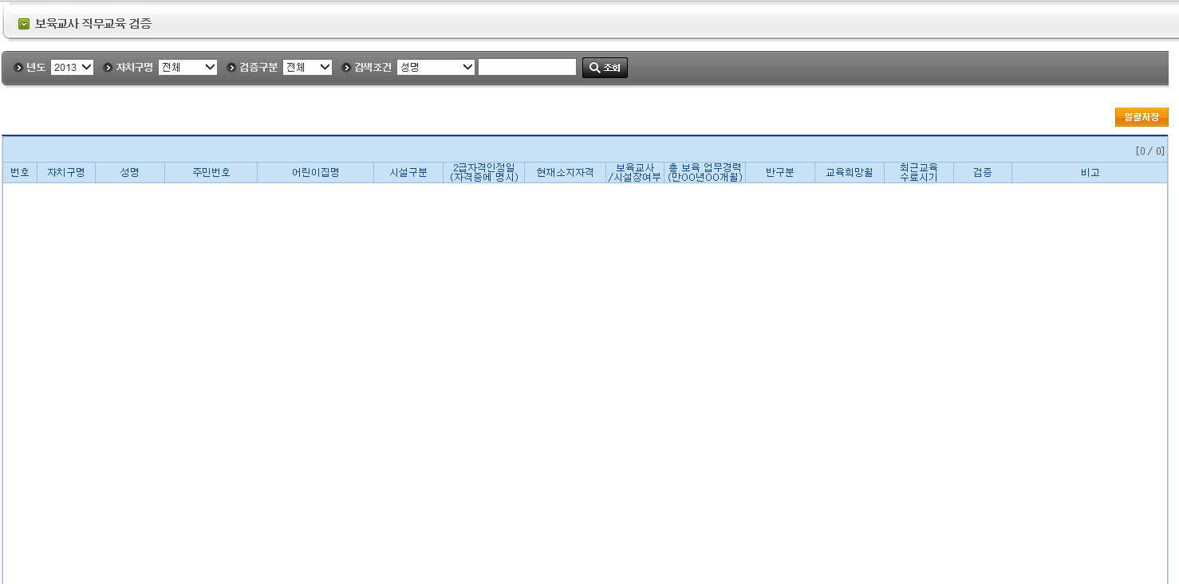
수요조사
수요조사 검증
년도, 자치구명, 검증구분, 성명, 주민등록번호 검색
수요조사 참여대상자 출력
상세 기능 설명 | 수요조사 참여자 내용 검증(보육교사직무교육, 시설장 직무교육, 1급승급교육, 2급승급교육)
일괄저장 : 수요조사 검증결과 (미검증, 부적합, 적합), 비고 저장
해당년도 수요조사 검증기간에만 일괄저장가능

Slide 4
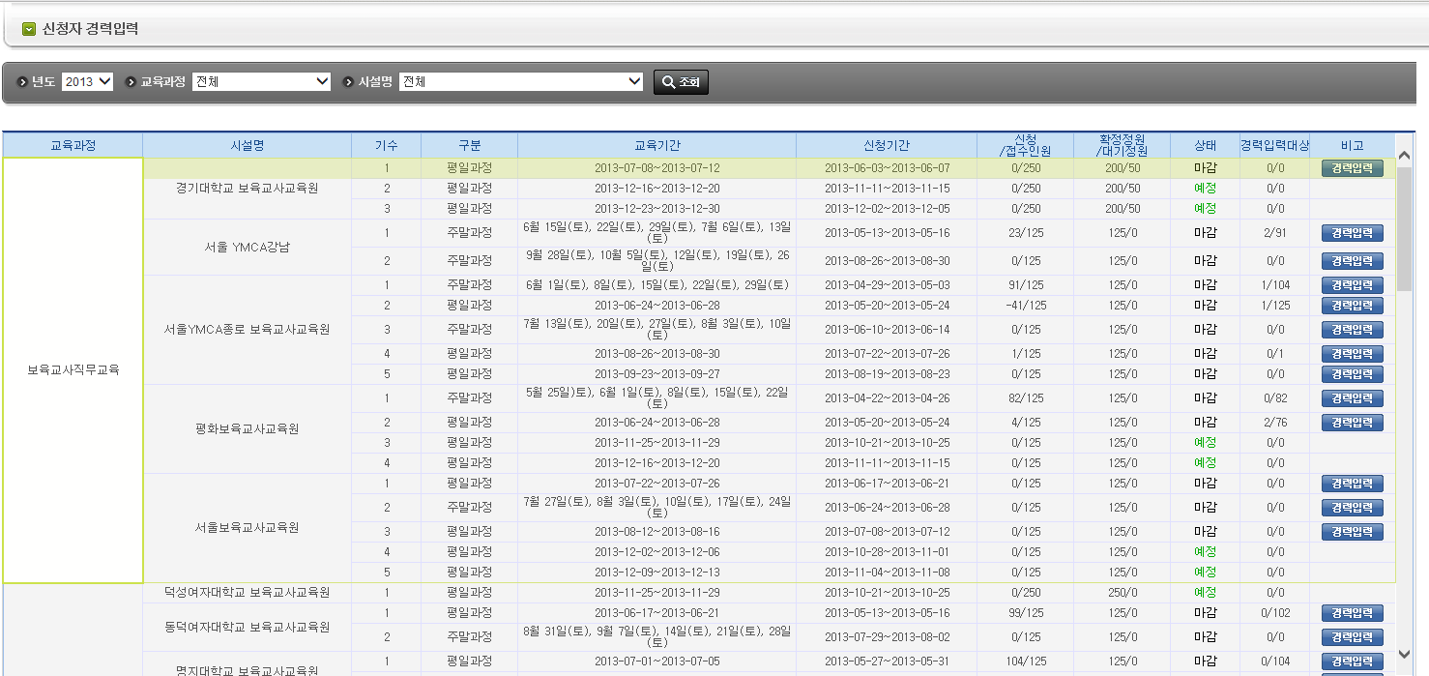
보수교육과정
신청자 경력입력
년도, 교육과정, 시설명검색
해당년도 교육과정 출력
상세 기능 설명 | 보수교육과정에 등록한 신청자의 경력입력
경력입력 : 해당 교육과정 신청자 경력입력화면이동

Slide 5
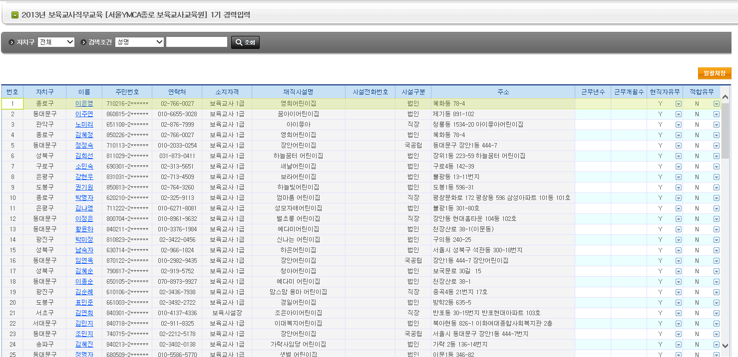
보수교육과정
신청자 경력입력
자치구, 성명, 주민번호 검색
선택된 교육과정에 신청대상자 출력
상세 기능 설명 | 보수교육과정에 등록한 신청자의 경력입력
일괄저장 : 근무년수, 근무개월수, 현직자유무, 적합유무등을 입력한 후 일괄 저장
이름 클릭 : 신청자가 입력한 신청정보 확인 및 수정 가능

